Slide 1
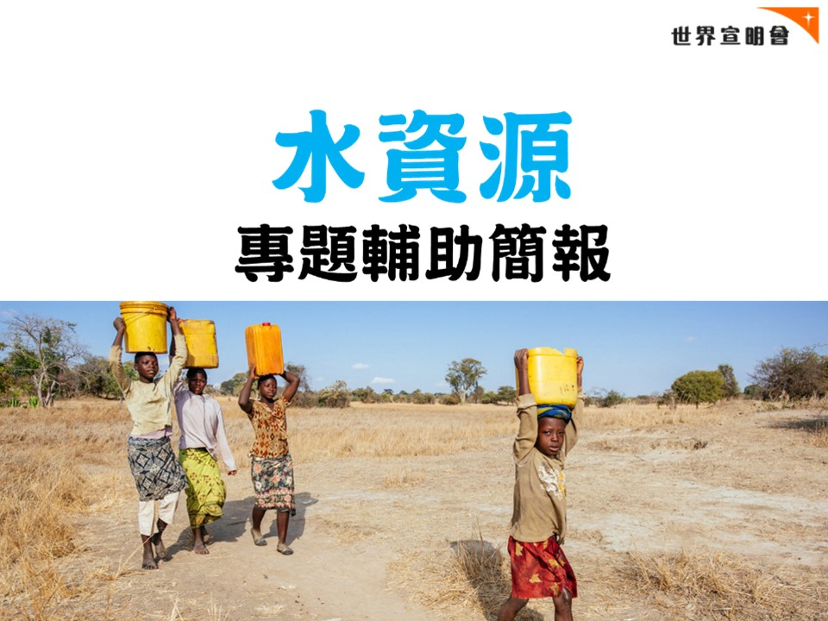

Slide 2
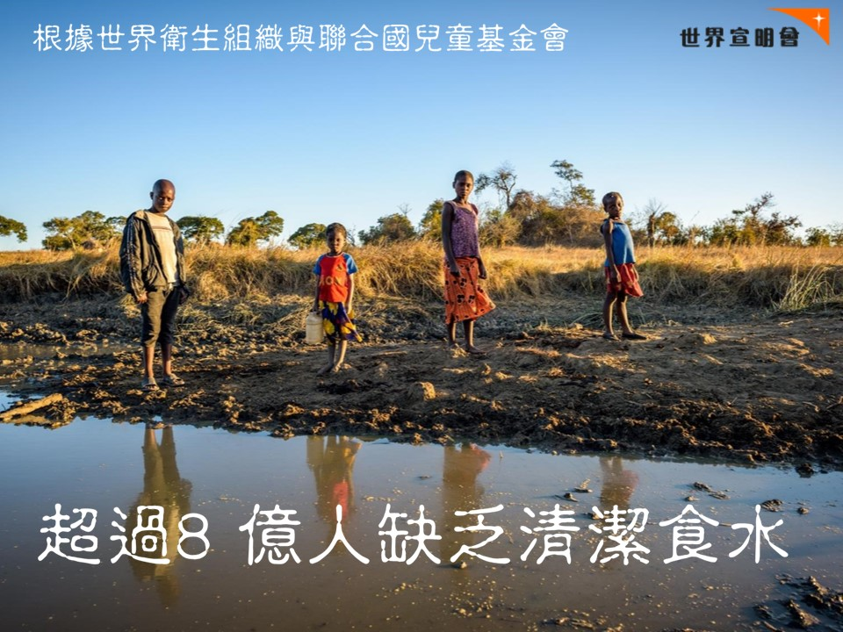

Slide 3
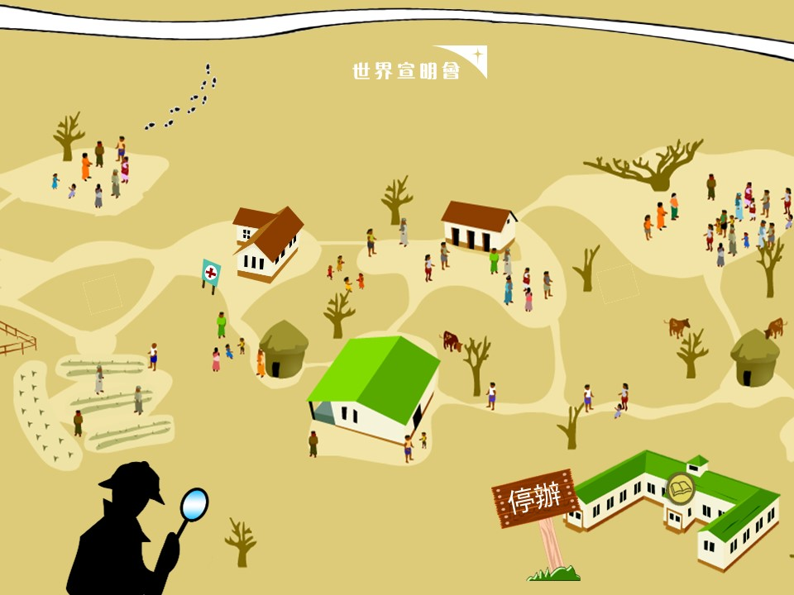

Slide 4
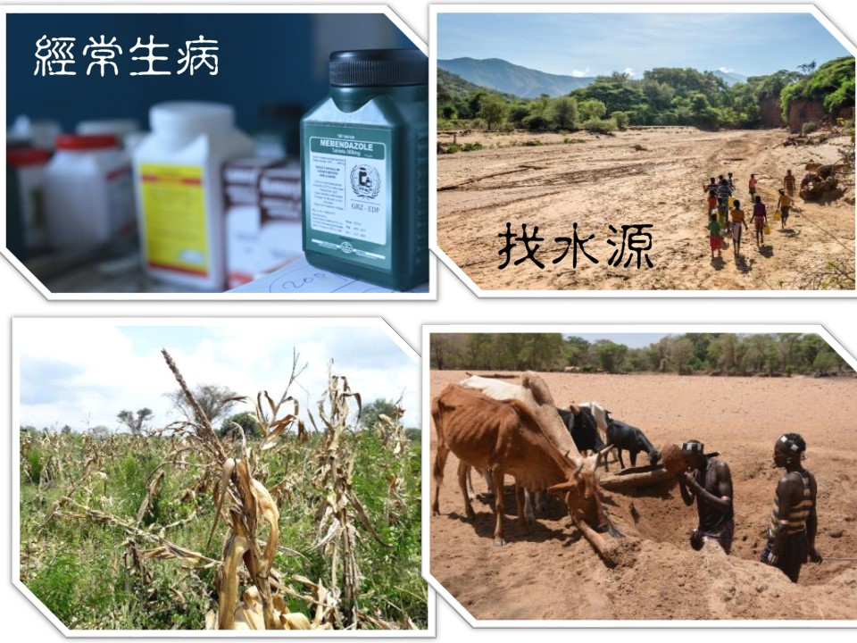
Notes:
要用更多時間尋找新水源
農田灌溉不足及牲口沒有足夠飲用水及食物
帶來健康問題

Slide 5
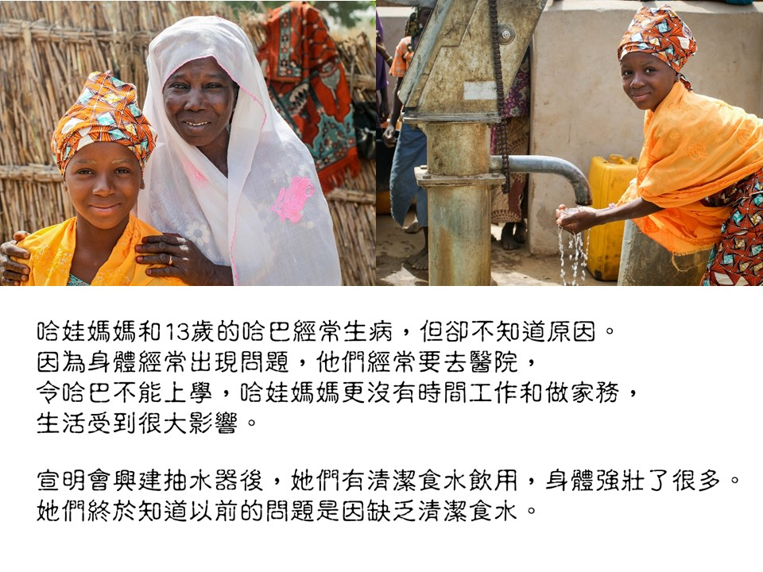

Slide 6
影片
一滴水，就讓孩子笑開懷？https://www.youtube.com/watch?v=Ab85BF94mDQ&list=PLeY_z4fw8p7K24cMZvj9M2KjmfLJ-9XRh&index=32

Slide 7
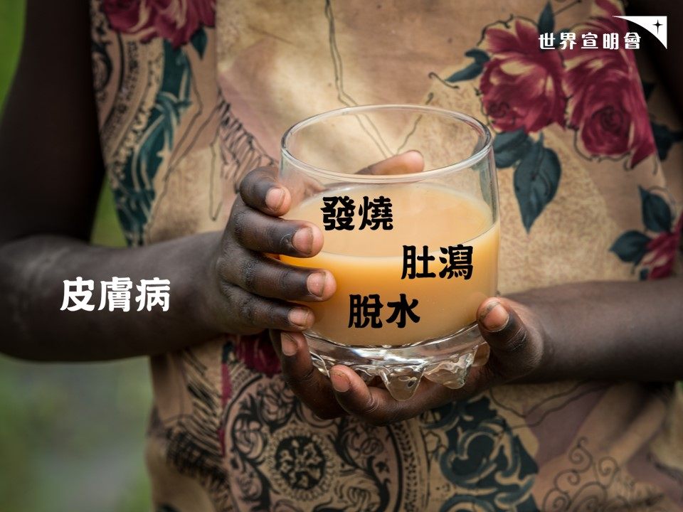

Slide 8
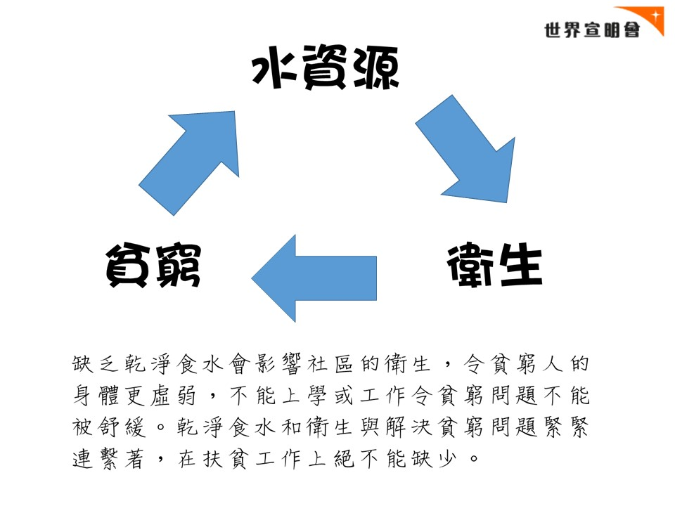

Slide 9
影片
宣明會x芝麻街「Wash Up」衛生教育計劃
https://www.youtube.com/watch?v=0uh2k7ZyEug&list=PLeY_z4fw8p7K24cMZvj9M2KjmfLJ-9XRh&index=6

Slide 10
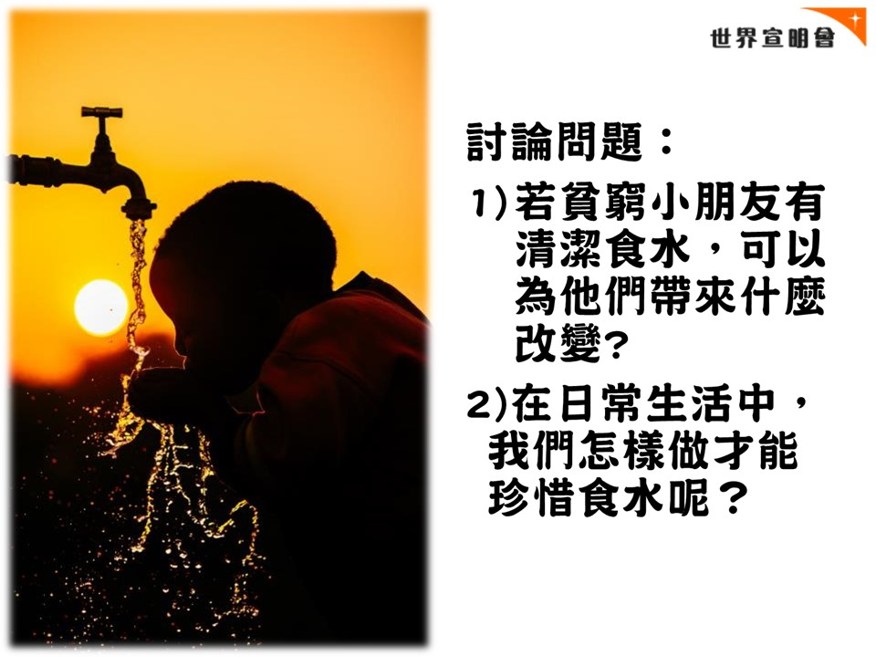
Notes:
1) 貧窮小朋友有清潔食水，就可以……
答：（例子）
有健康的身體 ［影響：取到的都是污水，飲用後容易生病］
上學讀書／專心讀書 ［影響一：身體因飲用污水而變得很差，影響學習］［影響二：因為花上很多時間取水，回到家已趕不及去上學，或已很疲倦去溫習］
有時間去玩［影響：因為花上很多時間取水，沒有多餘時間或精力跟朋友玩］
可解決貧窮和飢餓的問題
2) 原來香港人每天都用去很多水，比其他地方還要多！（詳情可參考：宣明會專題網頁：「水危機」）
在日常生活中，我們怎樣做才能用少一點水呢？
答：（例子）
唔用水時應扭實水龍頭（e.g. 刷牙、塗梘液時，應關掉水龍頭）
洗手、沖涼時唔好玩水
坐定定飲水
飲水時唔好倒太多水，倒左出嚟嘅水盡量飲晒去

Slide 11
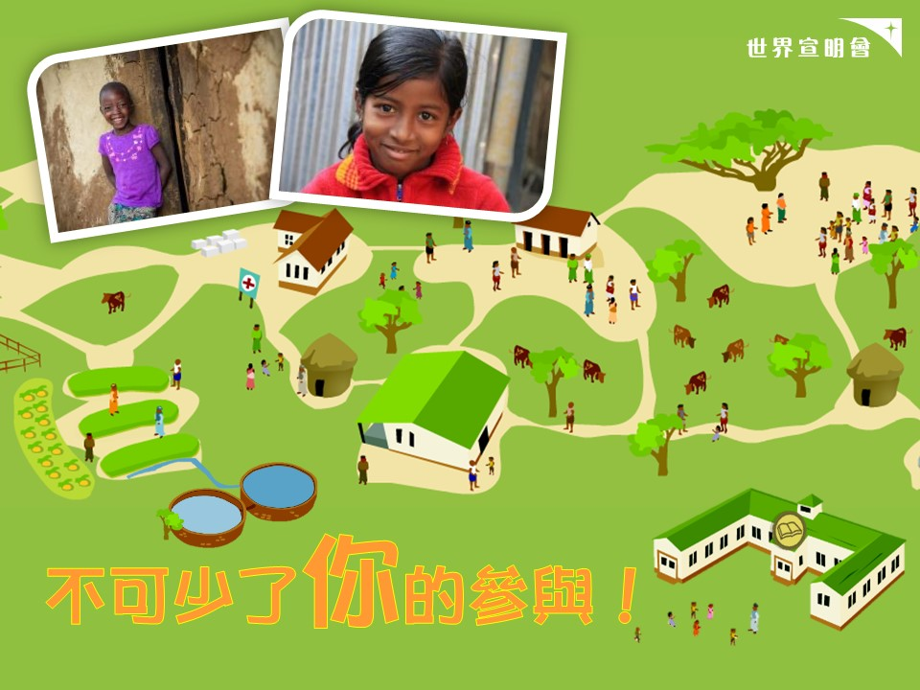

Slide 12
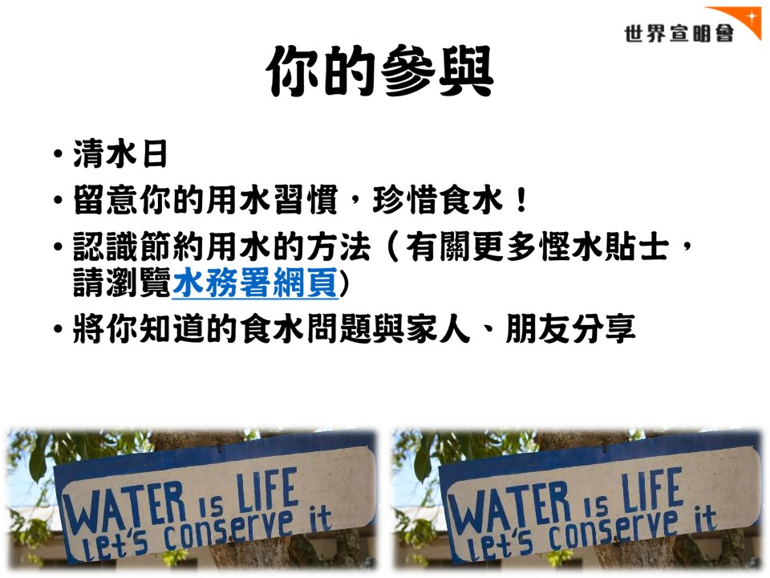
Notes:
水務署網頁
http://www.waterconservation.hk/

Slide 13
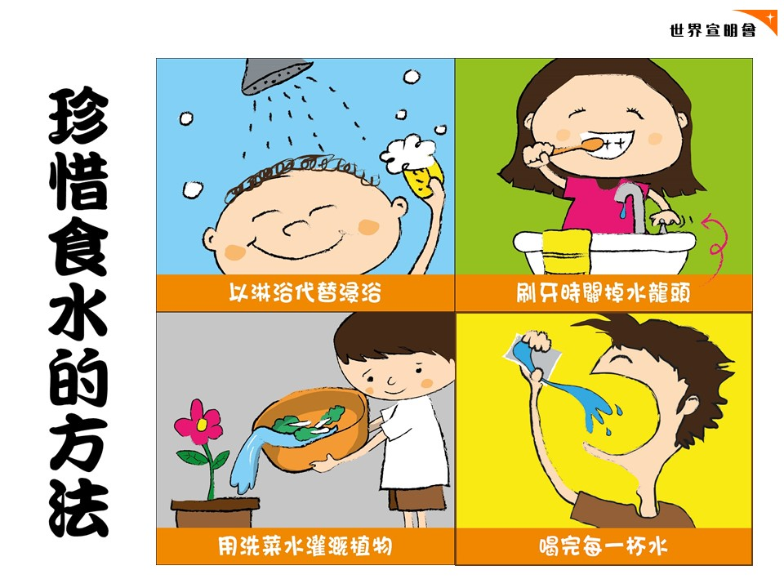

Slide 14
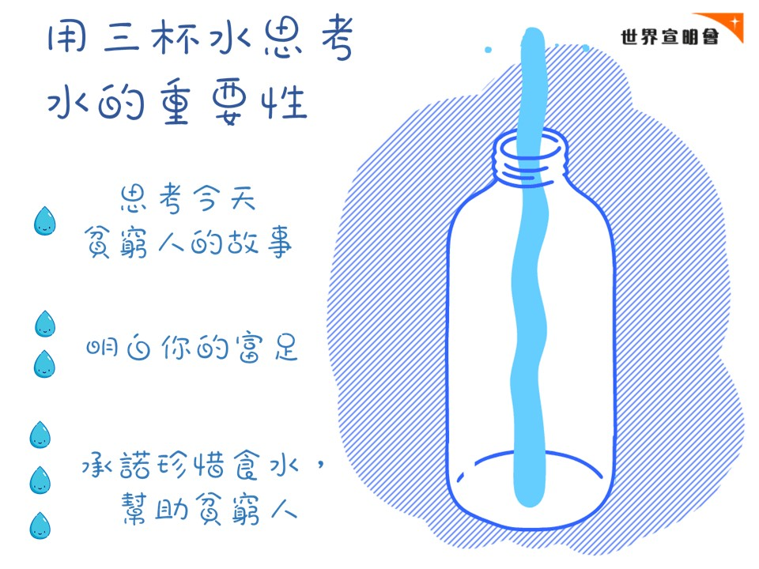

Slide 15
